Slide 1
Wulink-NOVA
物联网编程课程

Slide 2
初识造物神器——
Wulink-NOVA

Slide 3
课程思路
一、知识概念
二、作品制作
三、程序编写
四、拓展与思考

Slide 4
知识概念
相对于中小学生来说，年龄较小，专业知识也比较缺乏，因此如果使用过于复杂的硬件和软件会大大增加造物的难度。
什么叫“创客”？
“创客”就是努力将自己的创意变成现实的人。
可以说，“造物”就是创客最重要的特征之一。
WULink-NOVA是一款专门面向少年儿童创客设计、开发的带有物联网功能的开源硬件，使用它可以非常方便、快速的造物，制作各种智能装置。

Slide 5
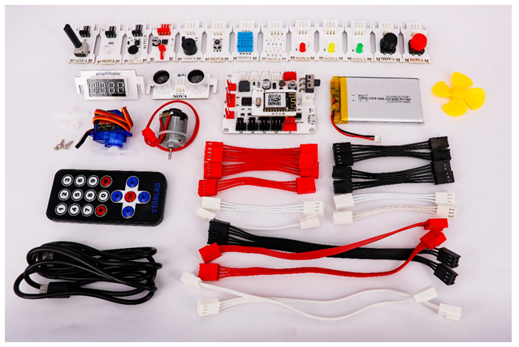
知识概念
WULink-NOVA套件主要包括主控板、各种功能模块和连接线（如右图1-1所示）。主控板可以存储、运行程序，采集、处理和发送数据；功能模块包含各种常用的传感器模块、输出设备模块、电机驱动模块和通讯模块；使用连接线将主控板和不同的功能模块连接起来，可以创造出各种各样富有创意的智能装置。
图1-1Wulink-NOVA入门套件

Slide 6
作品制作
制作一个按键控制LED亮灭的WULink-NOVA智能装置，需要使用以下配件：
WULink-NOVA主控板
按键模块
红色LED模块
电源适配器
两根白色连接线。
制作一个用按键控制
LED灯亮灭的作品

Slide 7
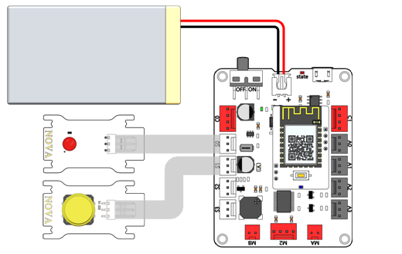
作品制作
“用按键控制LED亮灭”作品 硬件连接图

Slide 8
程序编写
那么如何编写Wulink-NOVA智能硬件作品的程序编写呢？
1. 打开浏览器，进入“好好搭搭”网站（haohaodada.com），然后单击网站右上角的“登录”按钮登录网站。（若没有账号可以注册一个）
2. 登录完成后，单击网站左上角的创作按钮，向下滑动页面，找到“无线编程”类硬件中的“Wulink-NOVA”创作模块，点击进入。
3. 点击“设备列表”右侧的“添加”按钮，添加新设备。注意：输入MAC地址时，请将输入法切换到英文大写状态。序列号扫描产品主控板上的二维码即可。

Slide 9
WULink-NOVA可以通过网络实现程序的无线下载，只要处于开机状态并且通过无线网络接入互联网，那么无论身处何地都可以对它进行编程、控制。
程序编写
连接锂电池，将电源开关拨到“ON”位置，WULink-NOVA会试图去连接本地无线路由器，当连接失败后，直接进入等待微信配置模式，此时，状态指示灯为红色慢闪状态，蜂鸣器“滴-滴-…”每隔0.5秒响一次。
状态指示灯变为蓝色常亮之后，代表WULink-NOVA已成功连入互联网！

Slide 10
程序编写
打开微信，扫描左图二维码，关注好好搭搭微信公众号，也可以在微信中搜索“好好搭搭”公众号。

Slide 11
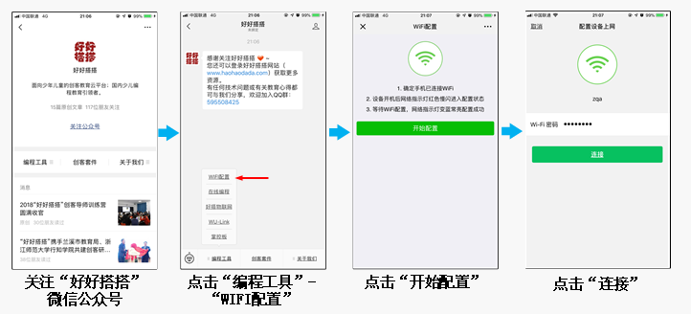
程序编写

Slide 12
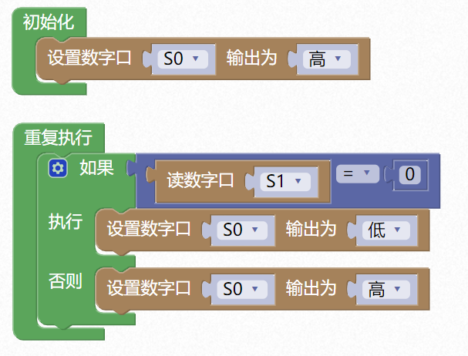
程序编写
点击顶部“例程”按钮，找到第一个名为“1-控制LED灯亮灭”的程序，打开，并点击无线下载到设备。

Slide 13
拓展与思考
1.将电源关闭，尝试将红色LED模块换成另一种颜色的模块，再打开电源，看看能不能也用按键将他们点亮？
2.如果将按键模块与LED模块的位置更换，即红色LED灯模块连接到S1端口，按键模块连接S2端口，程序改如何修改？

Slide 14
谢谢观看

